Slide 1
SURGICAL NEUROLOGY INTERNATIONAL
마이크로니들
오늘 나온 최신 연구를 정리했습니다
2026 | 매일 아침 탈모 연구 한 편
Notes:
[hook] 약 4초
대본: 마이크로니들 오늘 나온 최신 연구를 정리했습니다
연출 노트: 0.5초 안에 스크롤을 멈추게 하는 구간. 숫자를 크게 읽어준다.

Slide 2
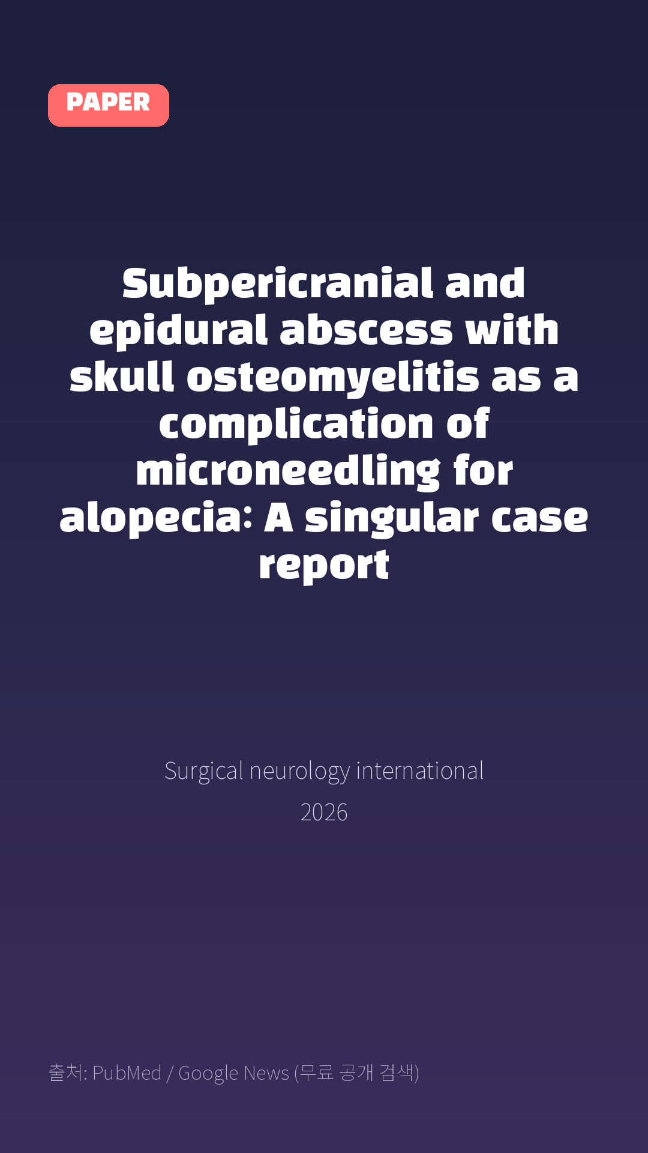
Subpericranial and epidural abscess with skull osteomyelitis as a complication of microneedling for alopecia: A singular case report
Surgical neurology international · 2026
Notes:
[paper_intro] 약 8초
대본: 《Surgical neurology international》 - Subpericranial and epidural abscess with skull osteomyelitis as a complication of microneedling for alopecia: A singular case report
연출 노트: 출처를 분명히 밝혀 신뢰를 준다.

Slide 3

Background: Subpericranial hematoma (SPH) is unusual in adults and is usually seen in neonates as cephalohematoma.
Notes:
[key_finding_1] 약 10초
대본: Background: Subpericranial hematoma (SPH) is unusual in adults and is usually seen in neonates as cephalohematoma.
연출 노트: 핵심 포인트 1. 자막을 끊어 읽는다.

Slide 4

Closed scalp hematoma is usually not associated with infection and abscess formation.
Notes:
[key_finding_2] 약 10초
대본: Closed scalp hematoma is usually not associated with infection and abscess formation.
연출 노트: 핵심 포인트 2.

Slide 5

탈모 연구, 매일 쉽게 정리해드립니다 🙂
Notes:
[my_take] 약 10초
대본: 탈모 연구, 매일 쉽게 정리해드립니다 🙂
연출 노트: 본인 사진 + 코멘트. 문구를 직접 바꿔 쓰세요.

Slide 6
더 자세한 내용은 원문 링크에서 확인하세요. 매일 새로운 탈모 연구, 팔로우하고 놓치지 마세요!
Notes:
[cta] 약 8초
대본: 더 자세한 내용은 원문 링크에서 확인하세요. 매일 새로운 탈모 연구, 팔로우하고 놓치지 마세요!
연출 노트: 원문 링크는 고정 댓글로 안내.

Slide 7
본문 요약 (편집용)
◆ 배경 — INTRODUCTION
· Subgaleal hematoma (SGH) is commonly associated with traumatic head injury.
· It may or may not be associated with intracranial injury.
· This case report has been reported in line with the CARE criteria and revised SCARE criteria of 2023.
◆ 그 밖의 내용 — CASE PRESENTATION
· A 28-year-old male presented with complaints of swelling on the left forehead anterior to the hairline for 2 months.
· Postoperatively, the patient was kept on injection ceftriaxone 1 g bis in die (BD) and injection amikacin 500 mg OD for 3 days, followed by tablet faropenem 300 mg BD with tablet linezolid 600 mg BD for 14 days.
Notes:
편집 참고용 슬라이드입니다. 영상에는 쓰지 않아도 됩니다.
원문 영어 문장을 그대로 발췌했으므로 번역·검수 후 사용하세요.

Slide 8
본문 요약 (편집용)
◆ 고찰 — DISCUSSION
· The subpericranial space is a potential location between the overlying pericranium and skull bone below.
· Pericranium is the deepest layer of scalp, which is adhered to the skull and harvested during neurosurgical procedures for duroplasty or defect coverage.
· Hematoma collection in subpericranial location is commonly seen in newborns during the process of birth where they are termed cephalohematomas.
· The exception mentioned was a 39-year-old female who had SGH contralateral to the scalp injury which was managed conservatively using compression bandage application.
◆ 결론 — CONCLUSION
· Subpericranial abscess is an unreported complication of SPH in an adult.
· SPH can get infected with procedures like microneedling without an open wound.
· Deep scalp location makes this a surgical entity rather than an aspiration procedure.
Notes:
편집 참고용 슬라이드입니다. 영상에는 쓰지 않아도 됩니다.
원문 영어 문장을 그대로 발췌했으므로 번역·검수 후 사용하세요.

Slide 9
출처
[출처]
논문: Subpericranial and epidural abscess with skull osteomyelitis as a complication of microneedling for alopecia: A singular case report
게재: Surgical neurology international
원문: https://pubmed.ncbi.nlm.nih.gov/42829587/
[이미지 출처]
- Male pattern baldness.jpg / Originally uploaded by Lkinkade (Transferred by XenonX3) / CC BY-SA 2.5
https://commons.wikimedia.org/wiki/File:Male_pattern_baldness.jpg
- Male-pattern hair loss.jpg / BlaiserPascal / CC BY-SA 4.0
https://commons.wikimedia.org/wiki/File:Male-pattern_hair_loss.jpg
※ CC BY-SA 이미지가 포함되어 있습니다. 저작자 표시가 필수이며,
동일조건변경허락(ShareAlike) 조항이 영상 전체에 적용될 수 있으니
상업적 이용 시 해당 이미지를 교체하는 편이 안전합니다.
[논문 본문 그림·표]
- PubMed Central PMC13633512 (CC BY-NC(비상업 한정) - 수익화 채널에서는 사용 주의)
https://www.ncbi.nlm.nih.gov/pmc/articles/PMC13633512/
※ 오픈액세스 논문의 그림·표이며, 위 원문 출처를 함께 표기하세요.

